Slide 1
國際演講會
教育更新專案
Revitalized Education Program
J部 教育更新專案大使
劉基欽

Slide 2
摘要
為何需要教育更新專案？
目前的方案如何？

Slide 3
為何需要教育更新專案？
在國際演講會理事會2010年策略方案(2010 Strategic Plan)中訴求策訂重新專注於領導能力及現代化的溝通技巧訓練專案
理事會鑑定現行教育方案中所學習的領導溝通技巧、能力及屬性
這些領導與溝通的技巧、能力及屬性會持續進展形成教育更新專案的核心

Slide 4
面對的問題
很多教育方案內容都已不合時宜
會員真實的需求未得到滿足
會員未努力獲得教育榮銜 (10%)
現有教育計畫的混淆

Slide 5
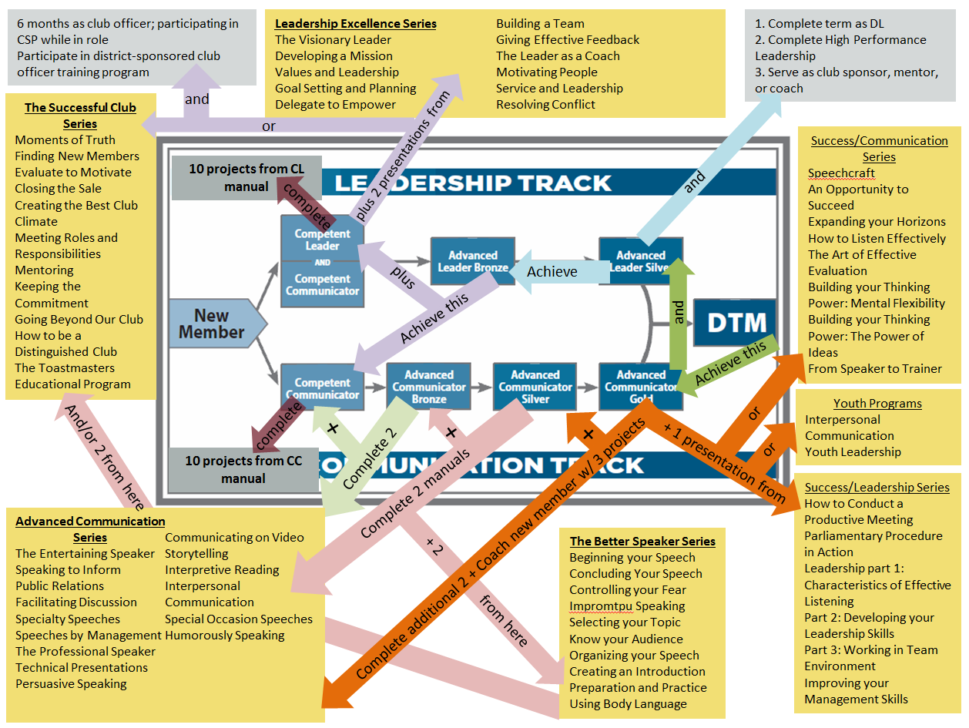

Slide 6
建立基礎
在過去六個月中的作為:
•審閱現有教材
•理事會在現有教育方案中確認符合需要的技巧、能力及學習屬性
•選定一個教學設計合作夥伴
•與學習能手(Learning Master)開始合作

Slide 7
加強核心能力
新的教育方案將增強核心能力（如下），並賦予領導和溝通相同的比重
公眾演講
領導與管理
人際溝通
領導策略
建立信心

Slide 8
方案持續一致性
相同的基本原則，全新的基礎！
在例會的各種角色及分會幹部的領導職務仍將持續成為會員成長的一部分
獲得教育榮銜仍為演講會經驗的中心，會員在完成一系列層級的訓練後可獲得榮銜的肯定
指導原則維持不變：
體驗式學習 會友回饋
導師驅策 自發學習

Slide 9
真實世界的實際應用
許多訓練方案使會員學習到技能和知識，以應用於真實世界的狀況
這些訓練方案內容對會員將更有關連性
這種類型的訓練方案所學習到的有助於會員在演講會以外的各行各業獲得成功
Notes:
Toastmasters International was established in 1924 by Dr. Ralph C. Smedley as a safe haven for practicing communication and leadership skills.
Today, there are over 280,000 members in more than 13,500 community and corporate clubs in 116 countries. The effectiveness of Toastmasters’ educational program is evidenced by the approximately 6,500 corporations that sponsor in-house Toastmasters groups as communication and leadership training for employees.
Toastmasters groups are also found in government, state and local agencies and educational institutions. This includes community organizations, prisons, universities, hospitals, military bases and churches.

Slide 10
量身訂制的學習
當您開始教育計畫，可使用工具來確定學習目標和興趣
依據您的回答以決定量身訂制的學習路徑

Slide 11
學習路徑
學習路徑包含規定與自選項目
學習路徑建構為五個層級
每一學習路徑需完成約12個單元

Slide 12
會員學習步驟
會員加入教育更新專案
會員完成對學習目標和目的的調查
以問卷調查的答覆為會員量身訂制學習路徑
會員完成五個層級學習路徑獲得榮銜
會員完成訓練方案並接受指導員的指導
推薦額外的學習路徑
Notes:
This chart summarizes the basic steps of the member’s educational journey. At the heart of the process is learning tailored to each member’s goals and interests.
The ideas on how to revitalize the education program came through extensive research and feedback.

Slide 13
選擇學習教材的獲得方式
可選擇從網上下載或紙本方式獲得內容
這兩種方式除了互動模式不同外，內容均相同
這項新專案將納入前所未有的科技

Slide 14
教育更新專案的下一步
發展學習方案
建立線上工具和虛擬學習環境
開發更多的學習資源與補充內容
翻譯成八種語言(包含繁體中文)

Slide 15
問題與回答

